Slide 1
화면 정의서
version | 작성자 | 설명 | 날짜
0.1 | 김사피 | 최초작성. 각종 문제들이 적혀 있다. | 2021.01.01
0.5 | 김영수 | 문제는 없다. | 2021.03.01

Slide 2
스크린 목록
대메뉴 | 중메뉴 | Screen ID | Page title | 설명 | 비고, 관계화면ID
계정 | 회원 가입 | UI-A-1111 | 회원 가입 폼 | 사용자 정보 입력 폼
 | 로그인 | UI-A-1112 | 로그인 폼 | 로그인 정보 입력 폼
프로필 | 프로필 생성 | UI-B-1113 | 프로필 생성 | 프로필 정보 입력 폼
 | 프로필 선택 | UI-B-1114 | 프로필 선택 | 프로필 선택 폼
 | 부모님 프로필 | UI-B-1115 | 부모님 프로필 | 아이들 데이터
메인 | Home | UI-C-1210 | 홈 페이지 | 홈페이지
 | 일기 쓰기 | UI-C-1211 | 일기 작성 | 일기 작성 폼
 | 일기 목록 | UI-C-1212 | 일기 목록 | 일기 목록 조회
 | 단어장 | UI-C-1213 | 단어 목록 | 저장한 단어 알파벳 순으로 나열
 | 내 프로필 | UI-C-1214 | 목소리 변경 프로필 변경

Slide 3
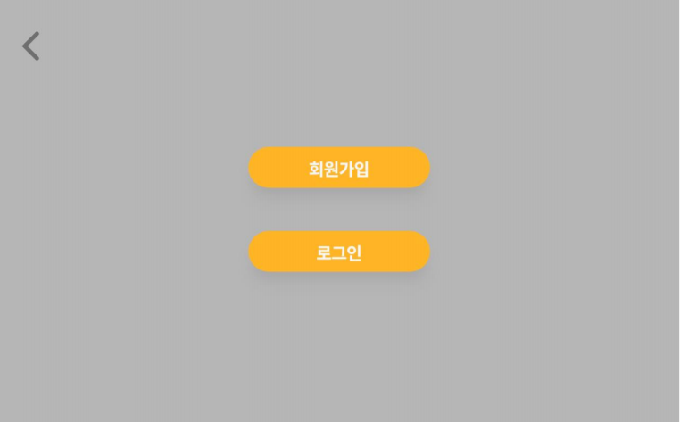
Page title | Screen ID | Screen Path
회원 가입, 로그인 안내 페이지 | UI-A-1111 | 회원가입
Screen
DESCRIBTION
1.회원가입 | - 회원가입 페이지 이동
1.로그인 | - 로그인 페이지 이동

Slide 4
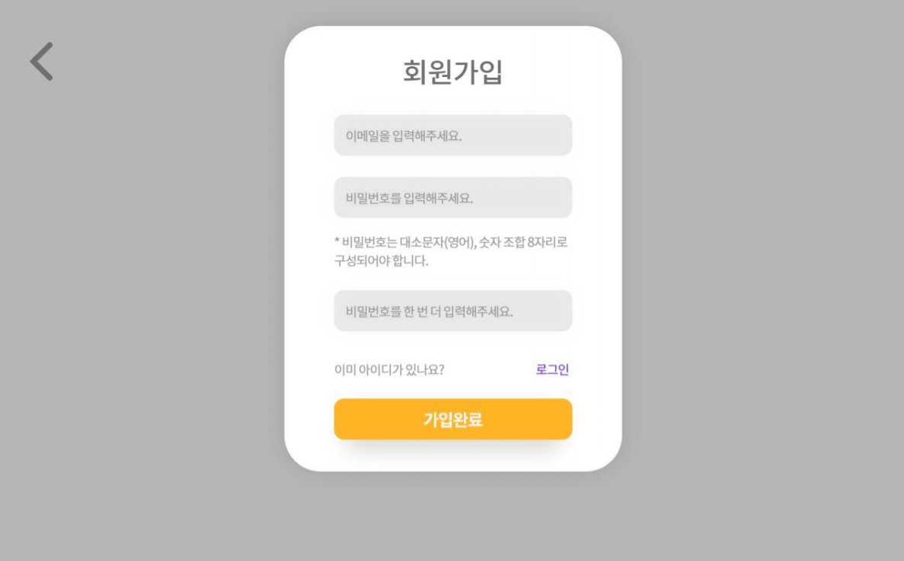
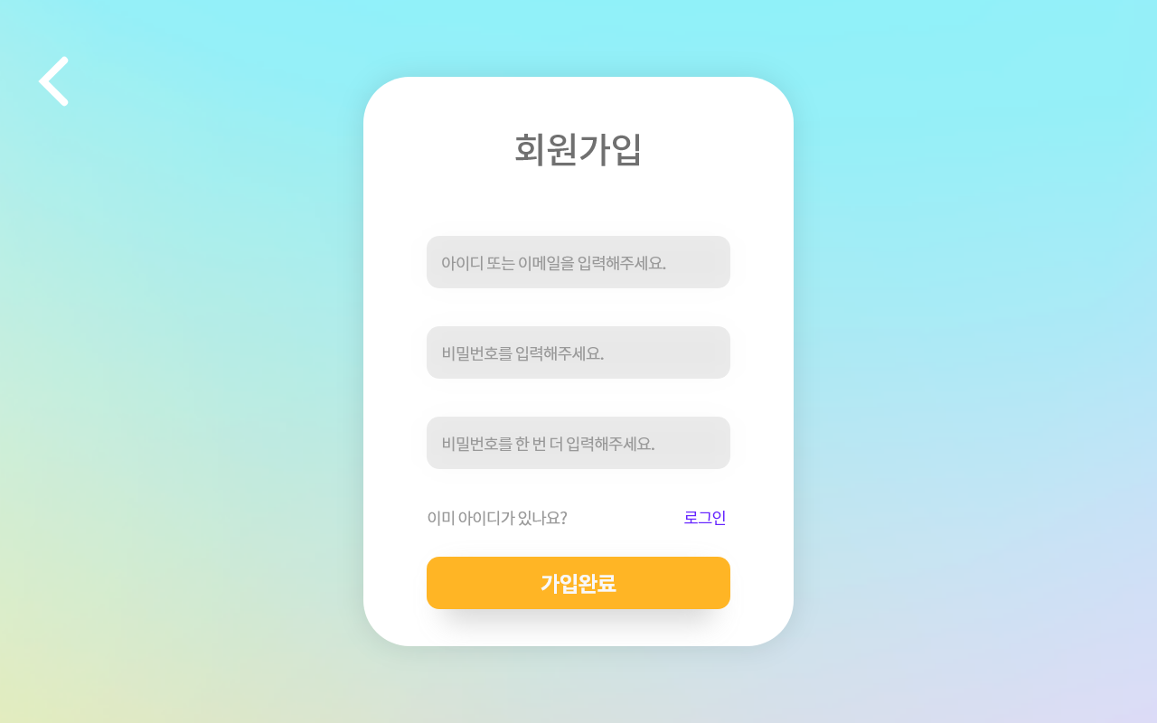
Page title | Screen ID | Screen Path
회원 가입 폼 | UI-A-1111 | 회원가입
Screen
DESCRIBTION
1.이메일 주소 | - 이메일 형식 체크 - 이메일 중복 체크
2. 이메일 인증 | - 메일 수신 여부
3. 비밀번호 | - 8자리 이상 입력
4. 가입 완료 | - 올바른 데이터일 경우, 로그인 페이지로 이동
5. 로그인 | - 클릭 시 로그인 페이지로 이동

Slide 5
Page title | Screen ID | Screen Path
회원 가입 폼 | UI-A-1111 | 회원가입
Check list
No | When | Given#1 | Given#2 | Then
1 | 이메일 입력: YES | 이메일이 형식에 맞지않음 |  | - “이미 가입된 이메일 입니다.”라는 팝업 창 출력
2 | 이메일 인증: YES / 인증번호 입력 : YES | 중복된 이메일이 존재함 |  | - “인증번호가 일치하지 않습니다.” 팝업 창 출력
3 | 이메일 인증: YES / 인증번호 입력 : YES | 입력시간 제한 초과 |  | “인증번호 입력 제한시간이 초과되었습니다 .” 팝업창 출력
4 | 비밀번호 입력:Yes / 비밀번호 재입력:Yes
5 | 비밀번호 입력:Yes / 비밀번호 재입력:Yes

Slide 6
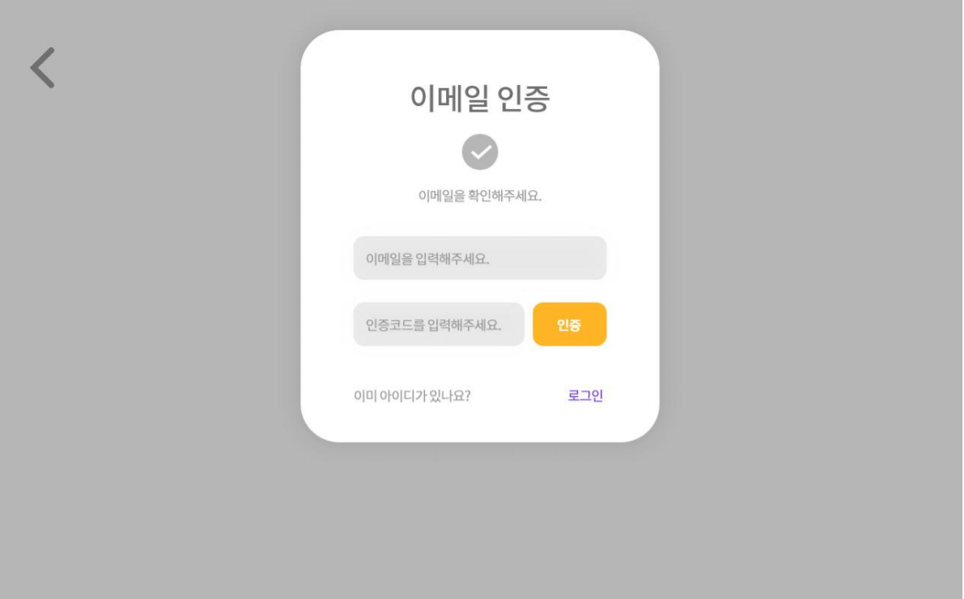
Page title | Screen ID | Screen Path
회원가입 이메일 인증 폼 | UI-A-1112 | 회원가입 > 로그인
Screen
DESCRIBTION
1. 이메일 입력 | - 이메일 형식 일치 여부 확인
2. 인증코드 | - 인증코드 일치 여부

Slide 7
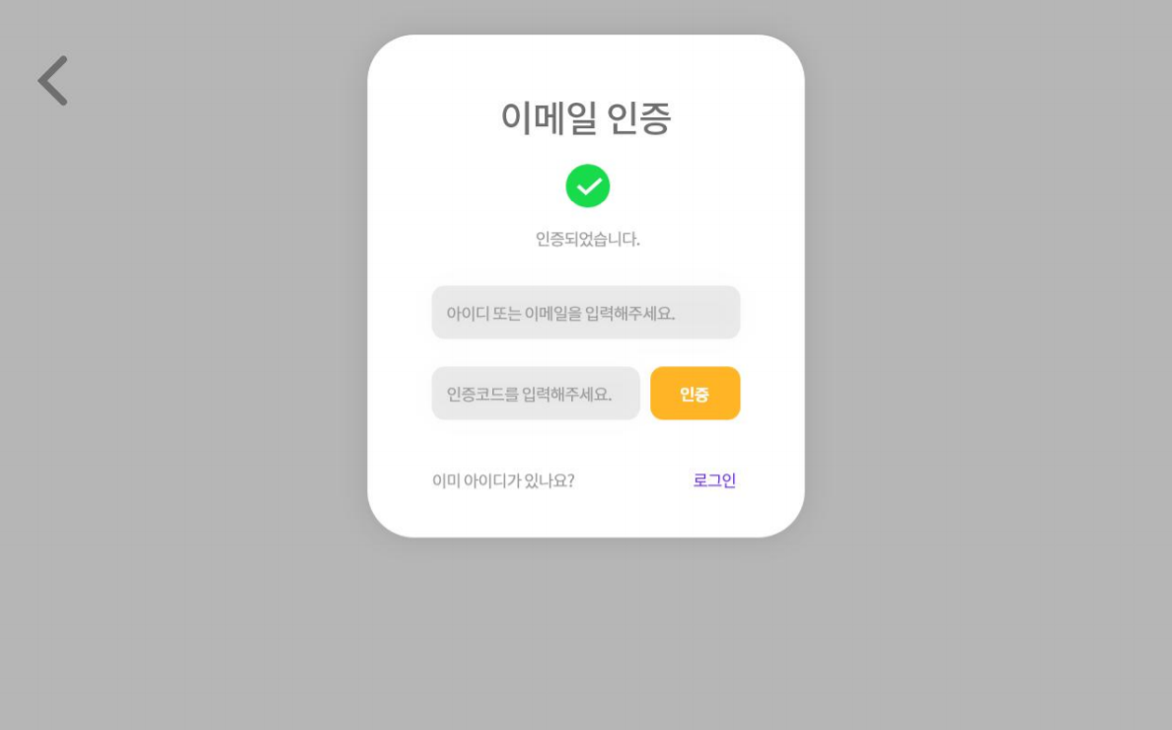
Page title | Screen ID | Screen Path
이메일 인증 성공창 | UI-A-1112 | 회원가입 > 로그인
Screen
DESCRIBTION
1. 이메일 입력 | - 이메일 형식 일치 여부 확인
2. 인증코드 | - 인증코드 일치 여부

Slide 8
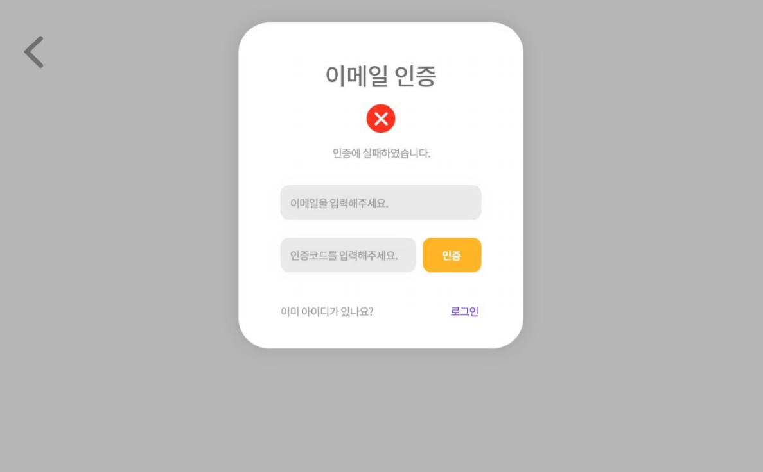
Page title | Screen ID | Screen Path
이메일 인증 실패창 | UI-A-1112 | 회원가입 > 로그인
Screen
DESCRIBTION
1. 이메일 입력 | - 이메일 형식 일치 여부 확인
2. 인증코드 | - 인증코드 일치 여부

Slide 9
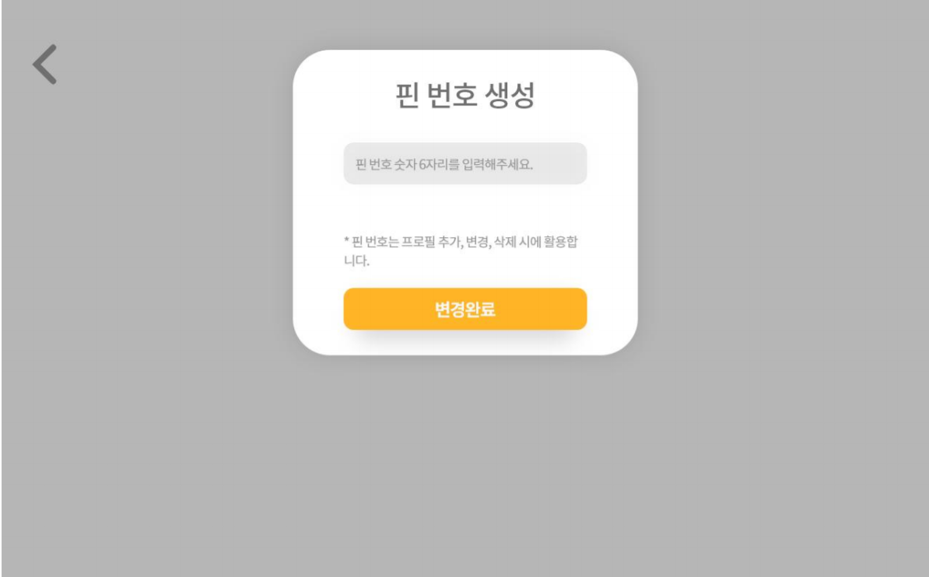
Page title | Screen ID | Screen Path
핀 번호 생성창 | UI-A-1112 | 회원가입 > 로그인
Screen
DESCRIBTION

Slide 10
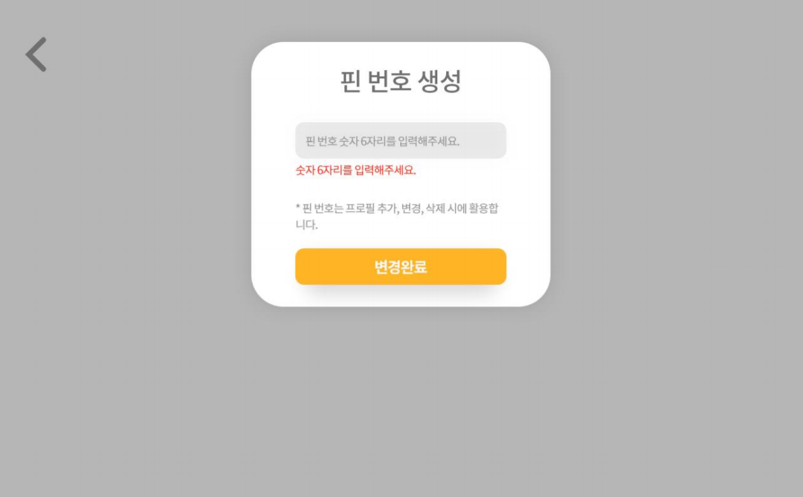
Page title | Screen ID | Screen Path
핀 번호 생성 오류창 | UI-A-1112 | 회원가입 > 로그인
Screen
DESCRIBTION
1. 이메일 입력 | - 이메일 형식 일치 여부 확인
2. 인증코드 | - 인증코드 일치 여부

Slide 11
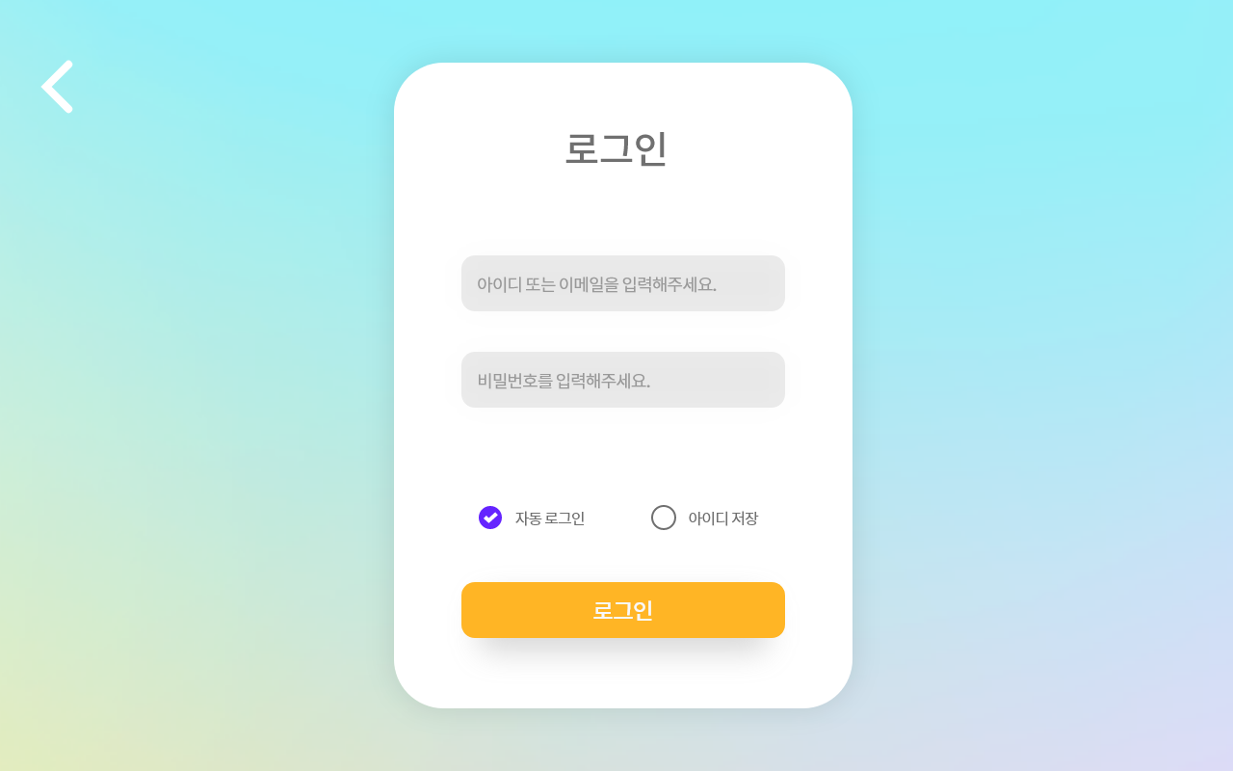
Page title | Screen ID | Screen Path
로그인 폼 | UI-A-1112 | 회원가입 > 로그인
Screen
DESCRIBTION
1. 이메일 입력 | - 이메일 일치 여부 확인
2. 비밀번호 입력 | - 비밀번호 일치 여부
3. 로그인 | 프로필이 없을 경우, 프로필 생성 페이지로 이동 프로필 선택 페이지로 이동
4. 회원가입 | - 회원가입 페이지 이동

Slide 12
Page title | Screen ID | Screen Path
로그인 폼 | UI-A-1112 | 회원가입 > 로그인
Check list
No | When | Given#1 | Given#2 | Then
1 | 이메일 입력 : YES, 비밀번호입력 : YES | 이메일 형식 : X | 비밀번호형식 (영소문자, 숫자, 특수문자를 포함하여 5자 이상): X | 이메일 입력폼 아래에 “이메일 형식이 아닙니다” 메세지 출력 - 비밀번호 입력폼 아래에 “비밀번호는 5자 이상입니다” 메세지 출력
2 | 이메일 입력 : YES, 비밀번호입력 : YES | 회원정보에 해당 이메일이 없을 경우 | 이메일형식:O, 비밀번호형식 (8자 이상): O | - ”회원정보가 없습니다.” 팝업창 출력
3 | 이메일 입력 : YES, 비밀번호입력 : YES | 이메일과 비밀번호가 일치하지 않을 경우 | 이메일형식:O, 비밀번호형식 (8자 이상): O | - ”회원정보가 일치하지 않습니다.” 팝업창 출력

Slide 13
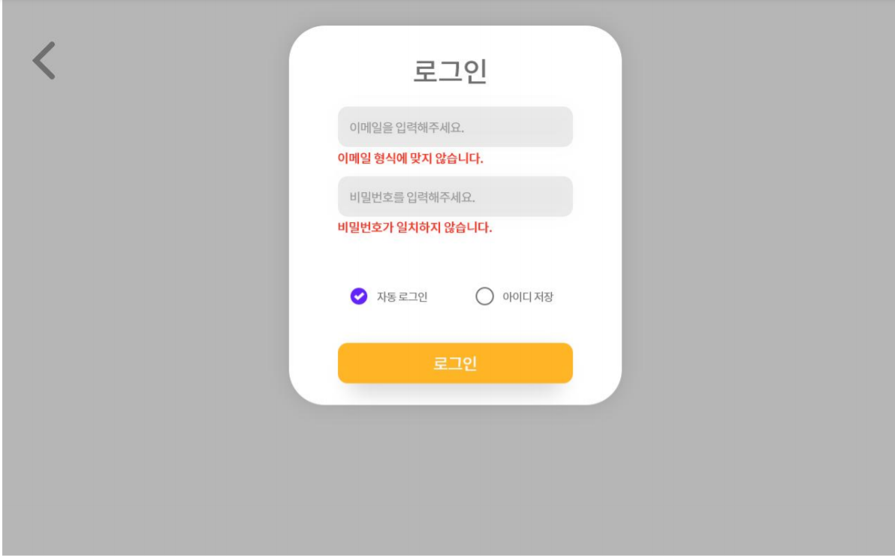
Page title | Screen ID | Screen Path
로그인 형식 오류창 | UI-A-1112 | 회원가입 > 로그인
Screen
DESCRIBTION
1. 이메일 입력 | - 이메일 일치 여부 확인
2. 비밀번호 입력 | - 비밀번호 일치 여부
3. 로그인 | 프로필이 없을 경우, 프로필 생성 페이지로 이동 프로필 선택 페이지로 이동
4. 회원가입 | - 회원가입 페이지 이동

Slide 14
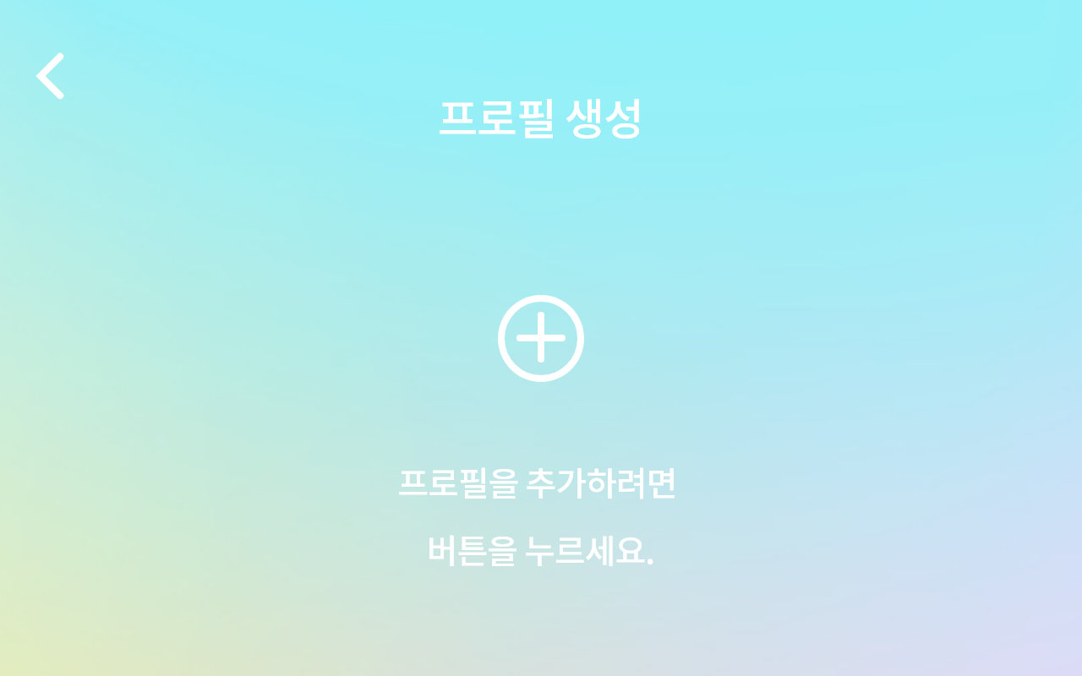
Page title | Screen ID | Screen Path
프로필 생성 | UI-B-1113 | 로그인 > 프로필 생성
Screen
DESCRIBTION
1. 프로필 생성 | - 버튼 클릭 시 이름, 나이 입력 가능
2. 입력 완료 | - 프로필 선택 페이지로 이동
3. 뒤로 가기 | 로그인 페이지로 이동

Slide 15
Page title | Screen ID | Screen Path
프로필 생성 | UI-B-1113 | 로그인 > 프로필 생성
Check list
No | When | Given#1 | Given#2 | Then
1 | 닉네임 입력 : YES / 나이 입력 : YES | 닉네임 : 숫자,영어(소문자,대문자) 가 아닐경우 |  | - 닉네임 입력 폼 아래에 “영문자, 숫자가 아닙니다” 메시지 출력
2 | 닉네임 : YES | 나이 미작성 |  | - 나이 입력 폼 아래에 “나이를 작성하세요” 메시지 출력
3 | 나이 : YES | 닉네임 미작성 |  | - 닉네임 입력 폼 아래에 “나이를 작성하세요” 메시지 출력
4
5
6
7
8
9
10

Slide 16
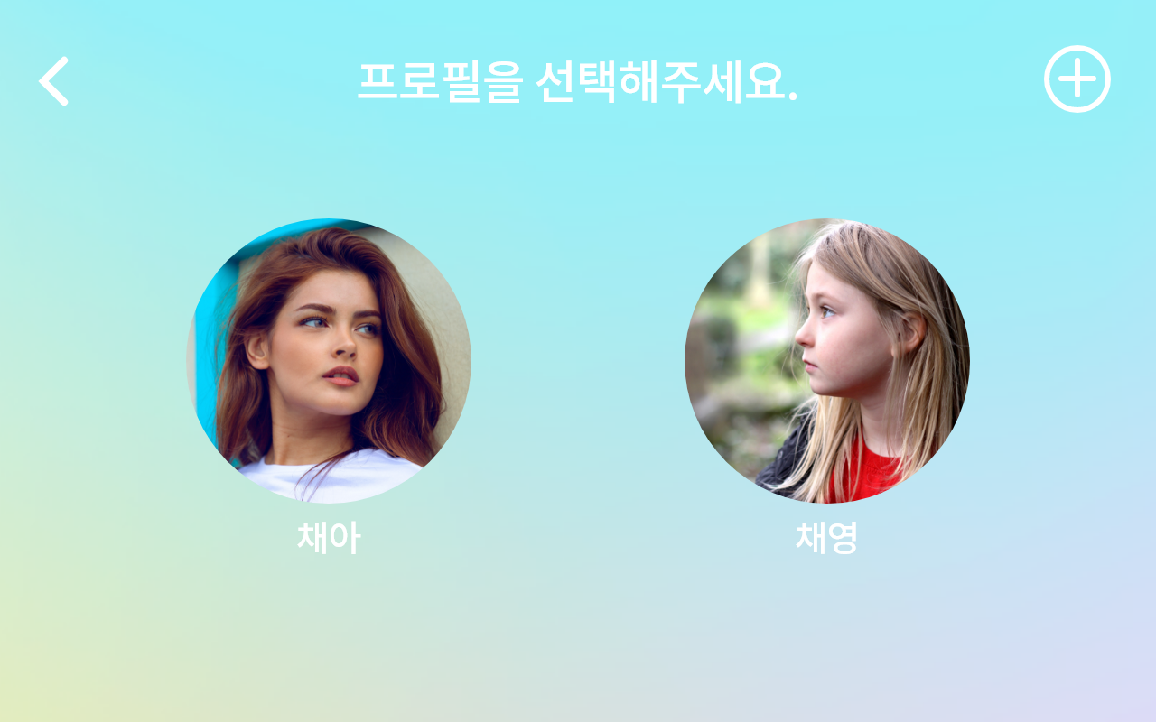
Page title | Screen ID | Screen Path
프로필 선택 | UI-B-1114 | 로그인 > 프로필 생성 > 프로필 선택
Screen
DESCRIBTION
1. 프로필 선택 | - 이미지 클릭 시 메인페이지로 이동
2. 프로필 추가 | - 클릭 시 프로필 생성 창으로 이동
3. 프로필 수정,삭제 | - 수정? 삭제?
4. 뒤로 가기 | 프로필 생성 페이지로 이동

Slide 17
Page title | Screen ID | Screen Path
부모님 프로필 | UI-B-1115 | 로그인 > 메인페이지 > 부모님 프로필
Screen
DESCRIBTION
1. 아이 데이터 | - 단어 개수, 발음 유사도, 일기달력 확인
2. PIN 번호 | PIN 번호 수정
3. 뒤로가기

Slide 18
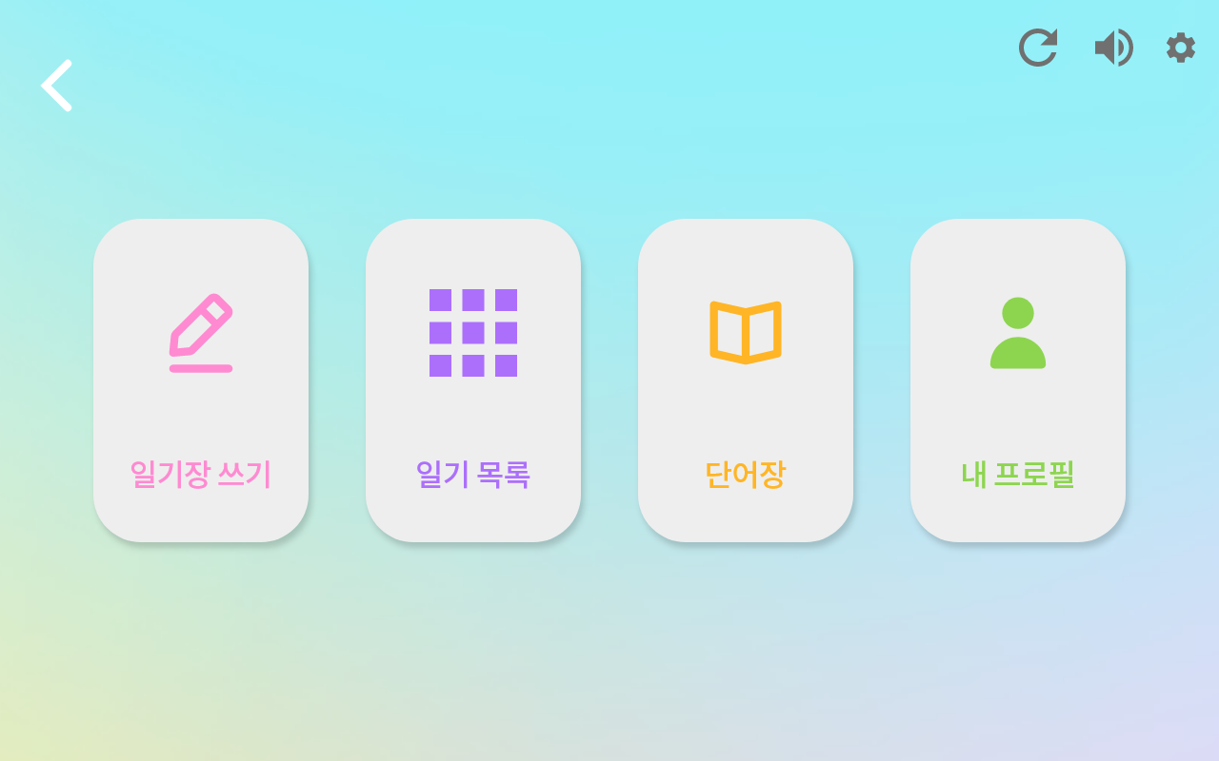
Page title | Screen ID | Screen Path
홈페이지 | UI-C-1210 | 로그인 > HOME
Screen
DESCRIBTION
1. 일기장 쓰기 | - 클릭 시 일기장 쓰기 이동
2. 일기 목록 | - 클릭 시 일기 목록 쓰기 이동
3. 단어장 | - 클릭 시 단어장 이동
4. 내 프로필 | - 클릭 시 내 프로필 이동
5. 튜토리얼 | - 튜토리얼 활성화
6. 음량 조절 | - 음량 조절 칸 활성화
7. 설정 페이지 이동 | - 부모님 페이지로 이동을 위한 PIN번호 입력 칸 생성

Slide 19
Page title | Screen ID | Screen Path
홈페이지 | UI-C-1210 | 로그인 > HOME
Check list
No | When | Given#1 | Given#2 | Then
1
2
3
4
5
6
7
8
9
10

Slide 20
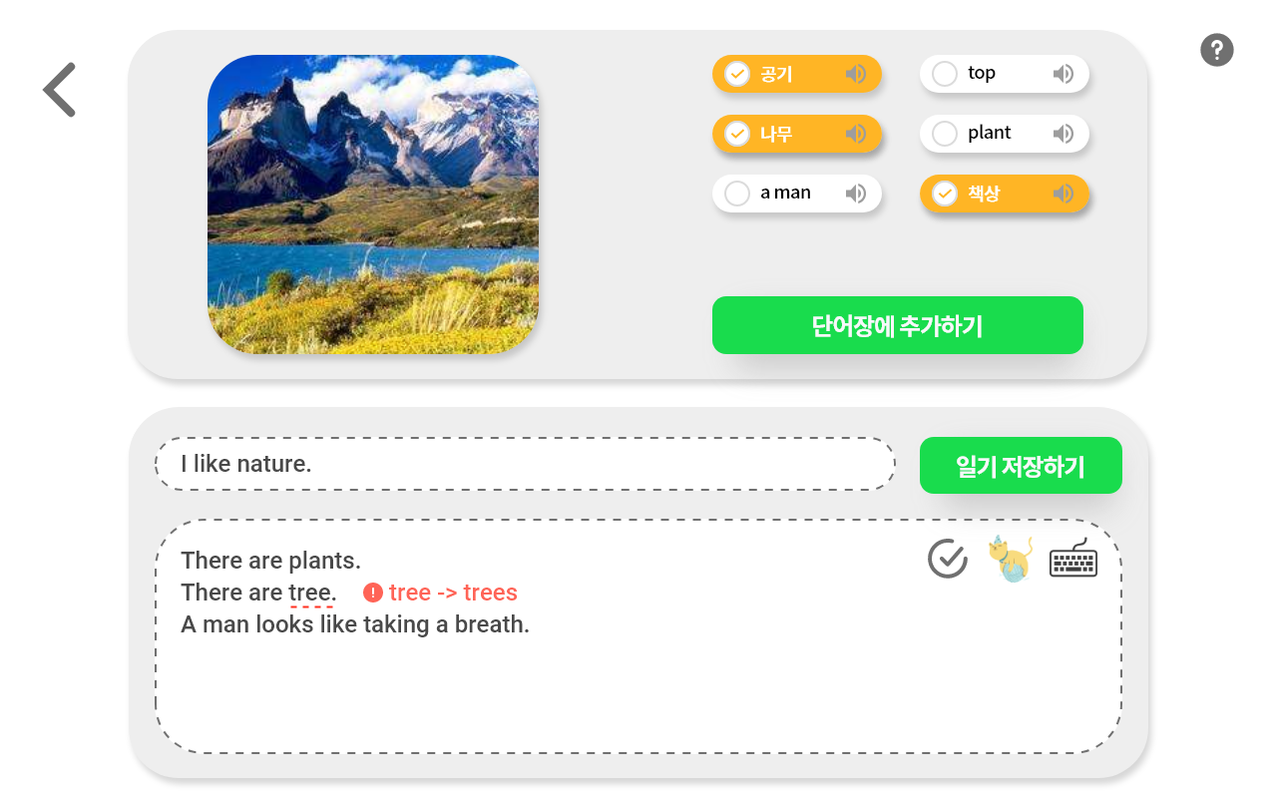
Page title | Screen ID | Screen Path
일기 쓰기 | UI-C-1211 | HOME > 일기쓰기
Screen
DESCRIBTION
1. 이미지 업로드 | 이미지 업로드 시 이미지 캡셔닝될 동안 로딩창 발현 이미지 캡셔닝 가능 여부 판단 (불가 시 재업로드 요청)
2. 단어 | - 클릭 시 뒤집어지며 한글 뜻이 보임
3. 확성기 | - 클릭 시 해당 단어 발음소리 들림.
4. 단어장에 추가하기 | - 체크된 단어를 단어장에 추가
5. 문법 검사 | - 클릭 시 작성된 문장 문법 체크 - 문법 오류 발생 시 일기 저장불가
6. 키보드 | -타이핑을 위한 키보드 창 켜짐
7. 일기 저장하기 | - 클릭 시 일기목록 페이지로 이동
8. 뒤로 가기 | - 클릭 시 메인페이지로 이동

Slide 21
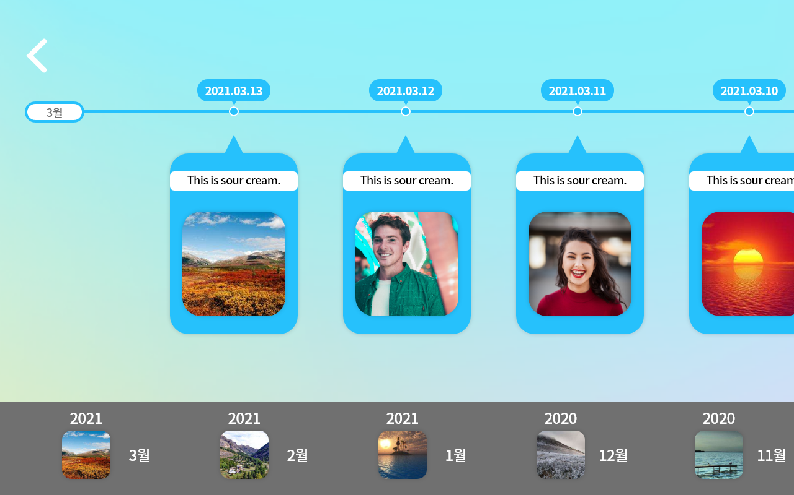
Page title | Screen ID | Screen Path
일기 목록 | UI-C-1212 | HOME > 일기 목록
Screen
DESCRIBTION
1. 일기 목록 | 클릭 시 가로 스크롤 가능 월별 일기 목록 저장
2. 일기 | - 클릭 시 일기 디테일 페이지로 이동
3. 일기(다른 월) | - 클릭 시 해당 월 일기로 나열
4. 뒤로 가기 | - 클릭 시 메인 페이지로 이동

Slide 22
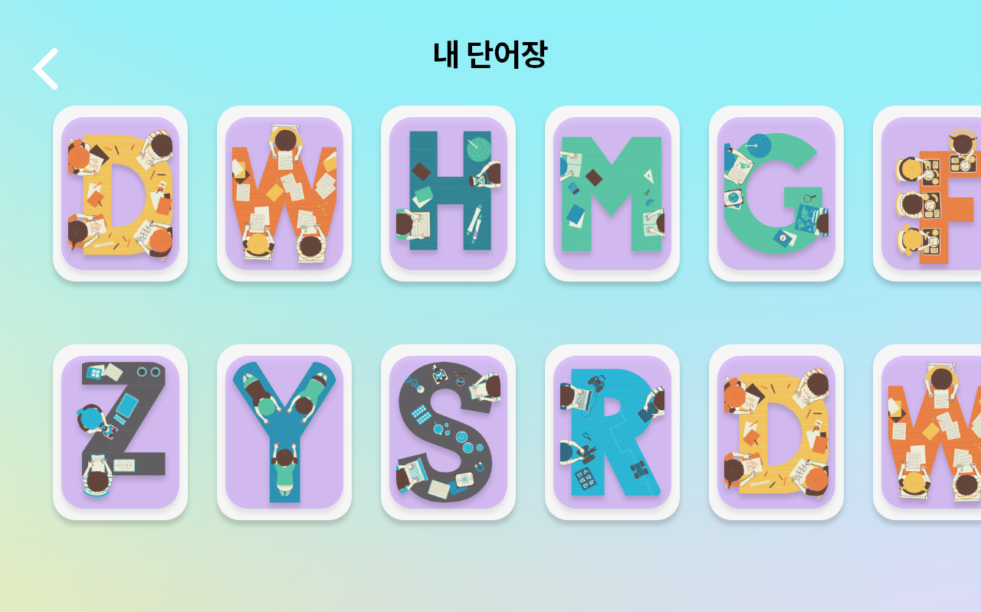
Page title | Screen ID | Screen Path
단어장 | UI-C-1213 | HOME > 단어장
Screen
DESCRIBTION
알파벳 | - 클릭 시 내가 저장한 알파벳 목록 페이지 이동
2. 뒤로 가기 | - 클릭 시 메인페이지 이동

Slide 23
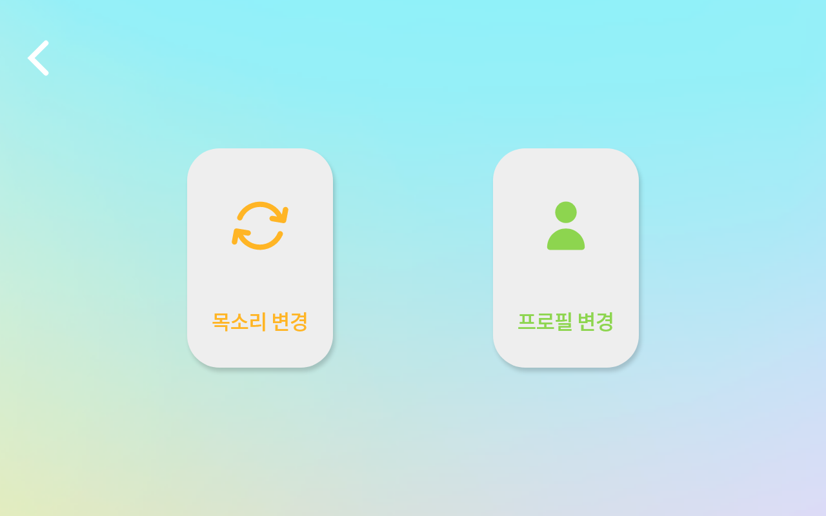
Page title | Screen ID | Screen Path
내 프로필 | UI-C-1214 | HOME > 내 프로필
Screen
DESCRIBTION
1. 목소리 변경 | - 다른 Tacotron2 선택
2. 프로필 변경 | PIN 번호 입력폼 생성 올바른 핀번호 입력 시 프로필 선택페이지로 이동
3. 뒤로 가기 | - 메인페이지로 이동

Slide 24
Page title | Screen ID | Screen Path
튜토리얼 | UI-C- | PIN 번호가 없을 경우 - 로그인 > 튜토리얼 PIN 번호가 있을 경우 - HOME > 튜토리얼
Screen

Slide 25
Page title | Screen ID | Screen Path
튜토리얼 | UI-C- | PIN 번호가 없을 경우 - 로그인 > 튜토리얼 PIN 번호가 있을 경우 - HOME > 튜토리얼
Check list
No | When | Given#1 | Given#2 | Then
1 | 썸네일클릭:No:수정클릭:Yes | 사용자:학생 | 썸네일사진:없다 | 썸네일 사진이 없는 학생 화면 출력
2 | 썸네일클릭:Yes:썸네일변경:Yes:수정클릭:Yes | 사용자:학생 | 썸네일사진:있다 | 썸네일 사진이 있는 학생 화면 출력 썸네일을 수정시 수정 반영
3 | 썸네일클릭:Yes:썸네일변경:Yes:수정클릭:No | 사용자:학생 | 썸네일사진:있다 | 썸네일 사진이 있는 학생 화면 출력 수정 반영이 안되어야 정상
4 | 썸네일클릭:No:수정클릭:Yes | 사용자:선생님 | 썸네일사진:있다 | 썸네일 사진이 있는 선생님 화면 출력
5 | 썸네일클릭:Yes:썸네일변경:Yes:수정클릭:No | 사용자:선생님 | 썸네일사진:없다 | 썸네일 사진이 없는 선생님 화면 출력 썸네일을 수정에서 반영이 안되어야 정상
6 | 썸네일클릭:Yes:썸네일변경:Yes:수정클릭:Yes | 사용자:선생님 | 썸네일사진:없다 | 썸네일 사진이 있는 선생님 화면 출력 수정 반영이 되어야 정상
7 | 썸네일클릭:Yes:썸네일변경:No:수정클릭:Yes | 사용자:선생님 | 썸네일사진:없다 | 썸네일 사진이 없는 선생님 화면 출력 변경사항 없기 때문에 수정 누르면 그냥 빠져나감
8 | 썸네일클릭:Yes:썸네일변경:No:수정클릭:No | 사용자:학생 | 썸네일사진:없다 | 썸네일 사진이 없는 학생 화면 출력 썸네일 클릭시 수정 팝업
9 | 썸네일클릭:Yes:썸네일변경:No:수정클릭:Yes | 사용자:학생 | 썸네일사진:있다 | 썸네일 사진이 있는 학생 화면 출력 변경사항 없기 때문에 수정 누르면 그냥 빠져나감
10 | 썸네일클릭:Yes:썸네일변경:No:수정클릭:No | 사용자:선생님 | 썸네일사진:있다 | 썸네일 사진이 있는 선생님 화면 출력 썸네일 클릭시 수정 팝업

